Slide 1
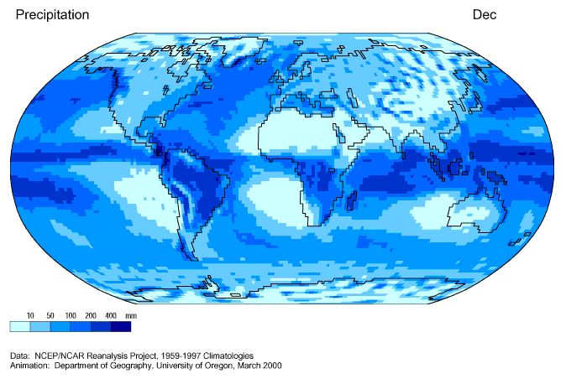

Slide 2
Kodama1993

Slide 3
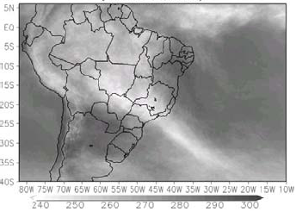
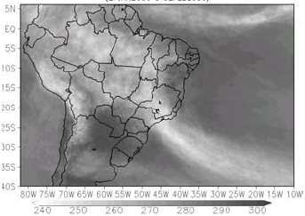
ZONA DE CONVERGÊNCIA DO ATLÂNTICO SUL – ZCAS
Definida como uma persistente banda de nebulosidade e precipitação com orientação noroeste-sudeste, que se estende desde o sul e leste da Amazônia até o sudoeste do Oceano Atlântico Sul (Kodama 1992, 1993; Satyamurti et al, 1998; Liebmann et al, 2001; Carvalho et al, 2002a, 2004).
Principal sistema de grande escala responsável pelo regime de chuvas sobre as Regiões Sul e Sudeste do Brasil durante os meses de primavera e verão.
Temperatura de brilho média obtida pelo satélite GOES-12: de 01/01 a 08/01 e de 27/01 a 02/02 de 2006.
Fonte: Seabra et al, 2006.

Slide 4
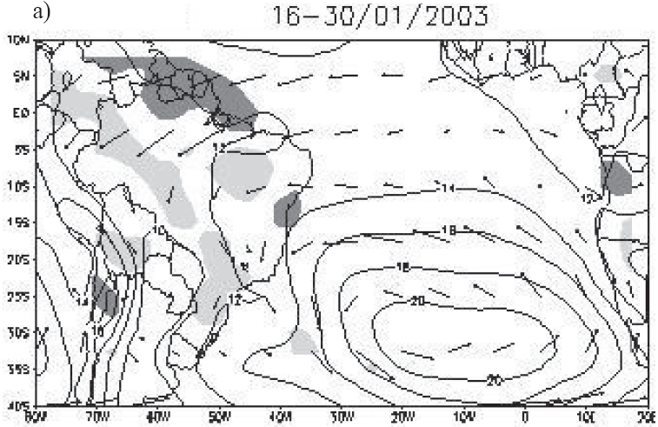
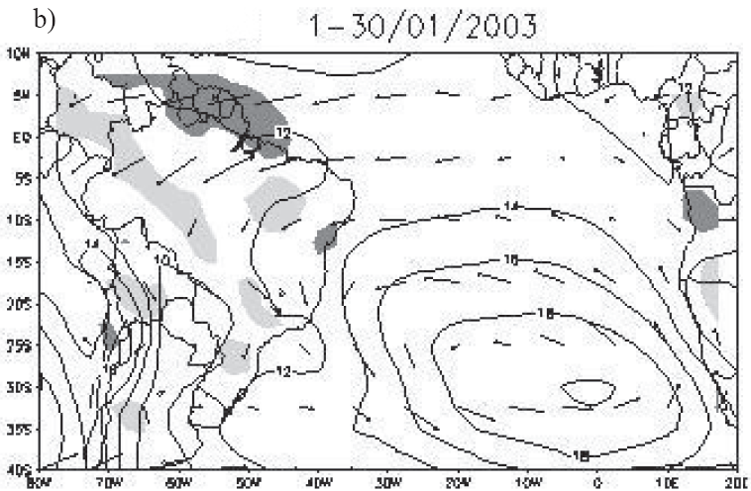

ZCAS – CARACTERÍSTICAS GERAIS
Forte indício de confluência entre o ar da Alta Subtropical do Atlântico Sul e o ar oriundo de latitudes mais altas.
Convergência de umidade na baixa troposfera.
Presença de um cavado a leste da Cordilheira dos Andes, orientado na direção noroeste-sudeste em 850 hPa.
Transporte de umidade em baixos níveis, manutenção da convecção pela convergência de umidade na baixa e na média troposfera e alto contraste de umidade (Kodama, 1992).
A
A
Média do vento (m/s) e da divergência de umidade específica (g/kg/dia; tons de cinza) em 850mb e da PNMM (mb) da reanálise do NCEP/NCAR para o período de 16 a 30/01/2003 e de 01 a 30/01/2003. Fonte: Chaves e Satyamurty, 2006.

Slide 5
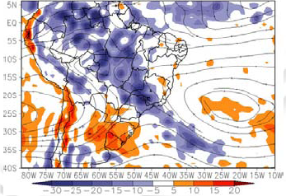
ZCAS – CARACTERÍSTICAS GERAIS
Presença de um cavado a leste da Cordilheira dos Andes, associado a movimentos ascendentes orientado na direção noroeste-sudeste em 500 hPa, incentivando a divergência em níveis superiores.
Permanência de uma banda de nebulosidade por no mínimo 4 dias estendendo-se do sul e leste da Amazônia até o sudoeste do Oceano Atlântico Sul (para não confundir com a entrada de um sistema frontal).
Campo médio de linha de corrente e omega no nível de 500mb: média de 01/01 a 08/01 de 2006.
Fonte: Seabra et al, 2006.

Slide 6
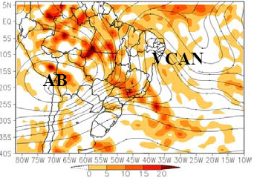
ZCAS – CARACTERÍSTICAS GERAIS
Presença da Alta da Bolívia em altos níveis e um cavado sobre a Região Nordeste do Brasil ou em determinadas situações um vórtice ciclônico e uma faixa de vorticidade anticiclônica em altos níveis (Ferreira et al, 2004).
Divergência em níveis superiores.
Campo médio de linha de corrente e divergência do vento no nível de 200mb: média de 01/01 a 08/01 de 2006. Fonte: Seabra et al, 2006.

Slide 7
ZCAS – INFLUÊNCIAS LOCAIS: CONVECÇÃO NA REGIÃO AMAZÔNICA
Associado à intensa fonte de calor e umidade da Amazônia.
Há um consenso quanto ao papel da convecção na região Amazônica.
Em um estudo observacional das Zonas de Convergência Sub-Tropicais, Kodama (1993) mostrou que essa zonas aparecem somente quando duas condições de grande escala são satisfeitas:
  o escoamento de ar quente e úmido, em baixos níveis, em direção às altas latitudes;
  um jato sub-tropical (JST) em altos níveis fluindo em latitudes subtropicais (30 a 35º).
  -> o estabelecimento desse padrão de circulação está claramente associado à atividade convectiva na Amazônia e Brasil central, que intensifica o JST em altos níveis (Hurrel e Vincent, 1991). Em baixos níveis a convecção também contribui com a intensificação da Baixa do Chaco, que fortalece a convergência de ar úmido sobre a região.

Slide 8
ZCAS – INFLUÊNCIAS LOCAIS: CORDILHEIRA DOS ANDES
Figueroa et al (1994) mostraram, por experimentos numéricos, que o posicionamento adequado da ZCAS depende da inclusão da topografia nas simulações.
Entretanto, simulações sem a inclusão da topografia conseguem reproduzir um padrão de divergência (convergência) alongada em altos (baixos) níveis, com orientação semelhante à da ZCAS (Figueroa et al, 1994; Gandu e Geisler, 1991; Kalnay et al, 1986).
Assim, embora os Andes não tenham um papel preponderante na gênese da ZCAS, aparentemente intensificam o escoamento em baixos níveis, auxiliando assim a alimentação da convergência com o ar úmido da região Amazônica.

Slide 9
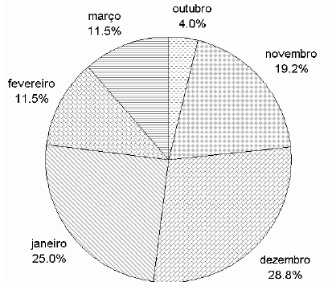
ZCAS – IDENTIFICANDO O EVENTO
Variáveis físicas utilizadas para estudar a ZCAS:
  cobertura de nuvens;
  temperatura de brilho;
  radiação de onda longa (ROL);
  precipitação;
  ventos zonal e meridional, umidade relativa, omega entre outras.
Período de atuação da ZCAS:
  DJF;
  outubro à março.
Porcentagem de eventos ZCAS compilados no período de 1995 e 2005 (48 eventos). Fonte: Ferraz e Ambrizzi, 2006.

Slide 10
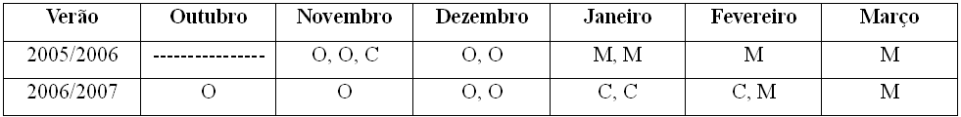
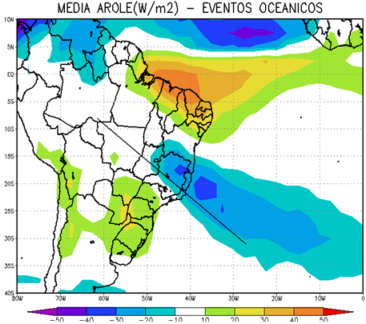
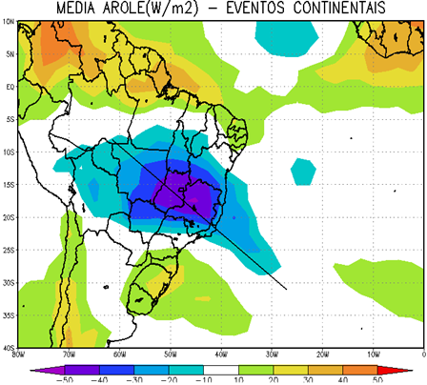
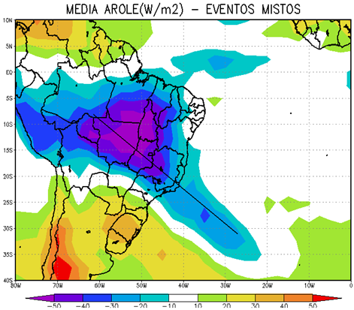
ZCAS – FORMATO
18 episódios de ZCAS (9 no período de 2005/2006 e 9 de 2006/2007) registrados nos boletins climáticos mensais CLIMANÁLISE do CPTEC (Andrade e Marton, 2008).
As configurações espaciais da ZCAS variam durante o verão.
Distribuição temporal dos tipos de ZCAS nos verões de 2005/2006 e 2006/2007. As letras O, C e M representam eventos oceânicos, continentais e mistos, respectivamente. Fonte: Andrade e Marton, 2008.
Composição de anomalias de ROLE, agrupando os dois verões, para eventos ZCAS oceânicos, continentais e mistos.
Fonte: Andrade e Marton, 2008.

Slide 11
ZCAS – CARACTERÍSTICAS GERAIS
Observações indicam evidente padrão de dipolo entre as anomalias de precipitação nas Regiões Sul e Sudeste devido à influência da ZCAS: períodos chuvosos na Região Sudeste (Sul) e de veranico na Região Sul (Sudeste) estão associados à permanência prolongada da ZCAS sobre a Região Sudeste (Sul).
O movimento subsidente de compensação associado à presença de uma fonte de calor depende do perfil vertical dessa fonte: fontes de calor com pico de aquecimento em níveis médios e altos (níveis mais baixos) estão relacionadas a uma subsidência preponderante no lado SW – polar (NE – equatorial) da fonte.
Composição de anomalias de ROLE, agrupando os dois verões, para eventos ZCAS oceânicos, continentais e mistos.
Fonte: Andrade e Marton, 2008.

Slide 12
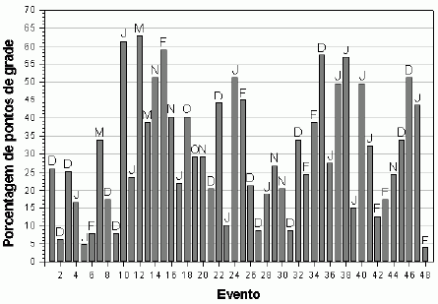
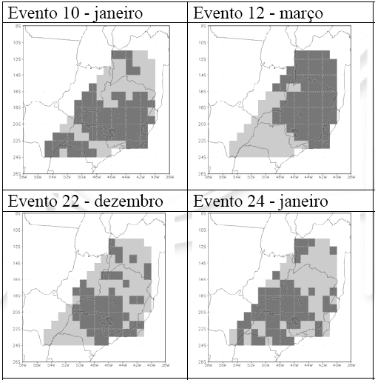
ZCAS – ÍNDICES
Para cada ponto de grade calculou-se a climatologia mensal considerando uma média de 30 anos -> considerou-se como um extremo de precipitação relacionado a ZCAS aquele que num conjunto de 7 dias consecutivos apresenta pelo menos um dos dias com precipitação ≥ 20% da climatologia (com soma dos 7 dias sendo > 40% da climatologia) e soma dos dois dias anteriores e dois dias posteriores a este máximo com um mínimo de 15% da climatologia e a soma dos 3 posteriores e anteriores a 10% da climatologia mensal, além disso, nenhum valor poderia ser nulo (Ferraz e Ambrizzi, 2006).
Distribuição espacial dos eventos com maior coincidência de datas entre a ZCAS e um extremo selecionado pelo critério apresentado. Cinza claro representa toda a região de estudo e o cinza escuro mostra a região de coincidência. Fonte: Ferraz e Ambrizzi, 2006.
Porcentagem de pontos de grade em que os eventos ZCAS ocorreram no período de 1995 e 2005 (48 eventos). Fonte: Ferraz e Ambrizzi, 2006.

Slide 13
ZCAS – CARACTERÍSTICAS GERAIS
A precipitação associada a ZCAS apresenta comportamento não uniforme ao longo de seu posicionamento, causando precipitação com diferentes características. Ou seja, um mesmo evento ZCAS pode influenciar de diferentes formas as áreas de atuação, dependendo do posicionamento da banda de nebulosidade associada a ZCAS.

Slide 14
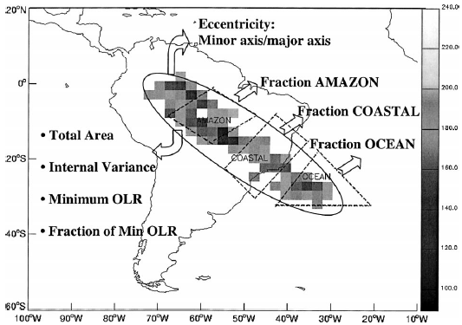
ZCAS – ÍNDICES
Carvalho et al. (2004) propuseram uma metodologia para caracterizar objetivamente as propriedades estruturais da ZCAS. Identificaram ocorrências de regiões contínuas de OLR ≤ 200Wm⁻² (21 verões: 1979 a 2000) e três áreas com máxima atividade convectiva: Amazônica, Costeira e Oceânica. Para cada ocorrência foram calculados: extensão total, excentricidade, valor mínimo de OLR e variância de OLR.
Quanto mais deslocada para o oceano (continente), maior (menor) será a fração de área de OLR200 na região oceânica e maior (menor) será sua excentricidade
Exemplo de OLR≤200Wm⁻² obtido com o algoritmo MASCOTTE (Carvalho et al, 2004).

Slide 15
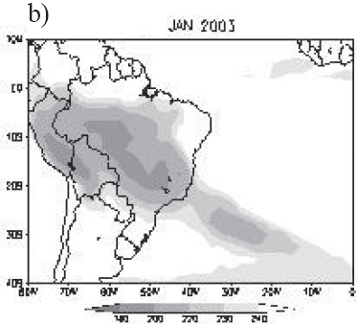
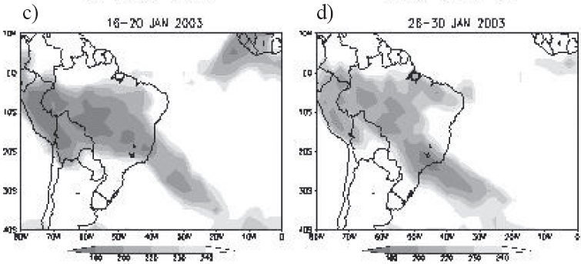
ZCAS – EXEMPLO
Este episódio de ZCAS apresentou grande variabilidade espacial: na fase inicial esteve sobre o sul do Nordeste; na fase final se deslocou para a Região Sudeste.
No campo da média mensal de ROL a atividade convectiva associada à porção atlântica da ZCIT não se manifesta, indicando enfraquecimento deste sistema sobre o Atlântico Tropical durante este período. A desintensificação da ZCIT neste período pode estar associada com a intensificação da ZCAS, através da subsidência na região equatorial do Atlântico.
Média de ROL (Wm⁻²) para 01 a 31/01/2003, 16 a 20/01/2003 e 26 a 30/01/2003.
Fonte: Chaves e Satyamurty, 2006.

Slide 16
ZCAS – IDENTIFICAÇÃO (FERREIRA ET AL., 2004)
Permanência de uma banda de nebulosidade por no mínimo 4 dias estendendo-se do sul da Amazônia até o Oceano Atlântico sudoeste;
Convergência de umidade na baixa troposfera;
Penetração de ar frio ao sul da banda de nebulosidade;
Presença de um cavado a leste da Cordilheira dos Andes, associado a movimentos ascendentes orientado na direção noroeste-sudeste em 500hPa;
Presença da Alta da Bolívia em altos níveis e um cavado sobre a região Nordeste do Brasil ou em determinadas situações um vórtice ciclônico; e
Uma faixa de vorticidade anticiclônica em altos níveis.
Notes:
16

Slide 17
ZCAS – REFERÊNCIAS
AMBRIZZI, T.; HOSKINS, B. J. Stationary Rossby-wave propagation in a baroclinic atmosphere. Quart. J. Roy. Meteor. Soc., 123, p. 919–928, 1997.
ANDRADE, F. M.; MARTON, E. Caracterização espacial dos eventos de ZCAS nos verões de 2005/2006 e 2006/2007 In: XV Congresso Brasileiro de Meteorologia, São Paulo – SP. Anais do XV Congresso Brasileiro de Meteorologia. SBMET, 2008.
CARVALHO, L. M. V.; JONES, C.; LIEBMANN, B. Extreme Precipitation Events in Southeastern South America and Large-Scale Convective Patterns in the South Atlantic Convergence Zone. Journal of Climate, v. 15, p. 2377-2394, 2002a.
CARVALHO, L. M. V.; JONES, C.; LIEBMANN, B. The South Atlantic Convergence Zone: persistence, intensity, form, extreme precipitation and relationships with intraseasonal activity. J. Climate, 17, p. 88-108, 2004.
CASARIN, D. P.; KOUSKY, V. E. Anomalias de precipitação no sul do Brasil e variações na circulação atmosférica. Revista Brasileira de Meteorologia, v. 1, p. 83-90, 1986.
CHAVES, R. R.; SATYAMURTY, P. Estudo das condições regionais associadas a um evento de forte ZCAS em janeiro de 2003. Revista Brasileira de Meteorologia, v. 21, n. 1, p. 134-140, 2006.
FERRAZ, S. E. T.; AMBRIZZI, T. Caracterização da zona de convergência do Atlântico Sul (ZCAS) em dados de precipitação In: XIV Congresso Brasileiro de Meteorologia, Florianópolis – SC. Anais do XIV Congresso Brasileiro de Meteorologia. SBMET, 2006.

Slide 18
ZCAS – REFERÊNCIAS
FERREIRA, N. J.; SANCHES, M.; SILVA DIAS, M. A. F. Composição da zona de convergência do Atlântico Sul em períodos de El Niño e La Niña. Revista Brasileira de Meteorologia, v. 19, n. 1, p. 89-98, 2004.
FIGUEROA, S. N.; SATYAMURTY, P.; SILVA DIAS, P. L. Simulations of the summer circulation over the South American region with an ETA coordinate model. Journal of the Atmospheric Sciences, 52, p. 1573-1584, 1994.
GANDU, A. W.; GEISLER, J. E. A primitive equations model study of the effect of topography on the summer circulation over tropical South America. Journal of the Atmospheric Sciences, 48, p. 1822-1836, 1991.
GRIMM, A. M.; SILVA DIAS, P. L. Analysis of tropical–extratropical interactions with influence functions of a barotropic model. J. Atmos. Sci., 52, p. 3538–3555, 1995.
HENDON, H. H.; SALBY, M. L. The life cycle of the Madden–Julian oscillation. J. Atmos. Sci., 51, p. 2225–2237, 1994.
HURREL, J. W.; VINCENT, D. G. On the maintenance of short-term subtropical westerly maxima in the Southern Hemisphere during SOP-1, FGGE. Journal of Climate, 4, p. 1009-1022, 1991.
JONES, C. Occurrence of extreme precipitation events in California and relationships with the Madden–Julian oscillation. J. Climate, 13, p. 3576–3587, 2000.

Slide 19
ZCAS – REFERÊNCIAS
JONES, C.; CARVALHO, L. M. V. Active and break phases in the South America monsoon system. J. Climate, 15, p. 905–914, 2002.
JONES, C.; HOREL, J. D. A circulação da Alta da Bolívia e a atividade convectiva sobre a América do Sul. Revista Brasileira de Meteorologia, v. 5, p. 379-387, 1990.
KALNAY, E.; MO, K. C.; PEAGLE, J. Large-amplitude, short-scale stationary Rosby waves in the Southern Hemisphere: observations on mechanistic experiments to determine their origin. Journal of the Atmospheric Sciences, 43(3), 1986.
KILADIS, G. N.; WEICKMAN, K. M. Horizontal structure and seasonality of largescale circulations associated with submonthly tropical convection. Monthly Weather Review, 125, p. 1997–2013, 1997.
KODAMA, Y. M. Large-scale common features of subtropical precipitation zones (the Baiu frontal zone, the SPCZ, and the SACZ). Part I: Characteristics of subtropical frontal zones. Journal of Meteorological Society of Japan, 70, p. 813–835, 1992.
KODAMA, Y. M. Large-scale common features of subtropical convergence zones (the Baiu frontal zone, the SPCZ, and the SACZ). Part II: Conditions of the circulations for generating STCZs. Journal of Meteorological Society of Japan, 71, p. 581–610, 1993.
LIEBMANN, B.; JONES, C.; CARVALHO, L. M. V. Interannual variability of daily extreme precipitation events in the state of São Paulo, Brazil. J. Climate, 14, p. 208–218, 2001.

Slide 20
ZCAS – REFERÊNCIAS
LIEBMANN, B.; KILADIS, G. N.; MARENGO, J. A.; AMBRIZZI, T.; GLICK, J. D. Submonthly convective variability over South America and the South Atlantic convergence zone. J. Climate, 12, p. 1977–1991, 1999.
MALONEY, E. D.; HARTMANN, D. L. Frictional moisture convergence in a composite life cycle of the Madden–Julian oscillation. J. Climate, 11, p. 2387–2403, 1998.
MARENGO, J. A.; SOARES, W. R. Climatology of low-level jet east of the Andes as derived from the NCEP reanalyses. Preprints, VAMOS/CLIVAR/WCRP Conf. on South American Low-Level Jet, Santa Cruz de la Sierra, Bolivia, 2002. [Available online at www-cima.at.fcen.uba.ar/sallj/salljpconfpextabs.html.]
NIETO-FERREIRA, R.; RICKENBACH, T.; HERDIES, D. L.; CARVALHO, L. M. V. Variability of South American convective cloud systems and tropospheric circulation during January–March 1998 and 1999. Monthly Weather Review, 131, p. 961–973, 2003.
NOGUÉS-PAEGLE, J.; MO, K. C. Alternating wet and dry conditions over South America during summer. Monthly Weather Review, 125, p. 279–291, 1997.
QUADRO, M. F. L. Estudos de episódios de Zona de Convergência do Atlântico Sul (ZCAS) sobre a América do Sul. 1994. 94 f. Dissertação (Mestrado em Meteorologia) - Instituto Nacional de Pesquisas Espaciais, São José dos Campos. (INPE-6341 - TDI/593).

Slide 21
ZCAS – REFERÊNCIAS
RICKENBACH, T.; FERREIRA, R. N.; HALVERSON, J.; SILVA DIAS, M. A. F. Modulation of convection in the southwestern Amazon basin by extratropical stationary fronts. J. Geophys. Res., 107, 8040, 2002, doi:10.1029/2000JD000263.
SATYAMURTI, P.; NOBRE, C.; SILVA DIAS, P. L. South America. Meteorology of the Southern Hemisphere, D. J. Karoly and D. G. Vincent, Eds., Amer. Meteor. Soc., p. 119–139, 1998.
SEABRA, M. S.; D’ ALMEIDA ROCHA, C. H. E.; MENEZES, W. F. Comparação dos efeitos dos eventos ZCAS de janeiro de 2006 nas cidades do Rio de Janeiro e Brasília In: XIV Congresso Brasileiro de Meteorologia, Florianópolis – SC. Anais do XIV Congresso Brasileiro de Meteorologia. SBMET, 2006.

